Slide 1
Lugar Geométrico de las Raíces (LGR)
TEORIA DEL CONTROL
4to. Nivel Ingeniería en Sistemas de Información
Facultad Regional Resistencia
Universidad Tecnológica Nacional
Ing. Carlos Alejandro Pérez
Ing. Dominga Concepción Aquino

Slide 2
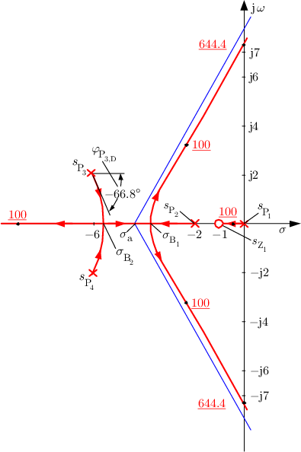
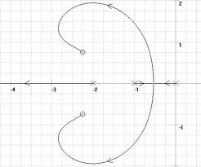
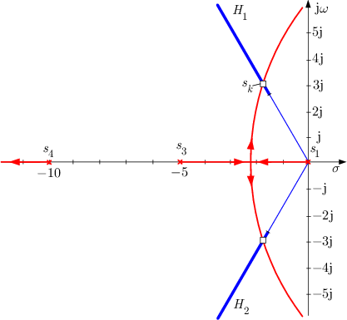
Concepto
El lugar de las raíces es un conjunto de curvas que se grafican en el plano complejo s
Representan las distintas posiciones de las raíces del denominador de una función de transferencia al variar los parámetros del sistema.

Slide 3
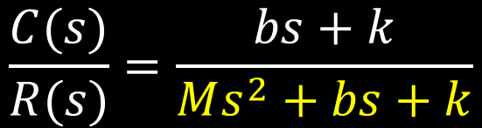
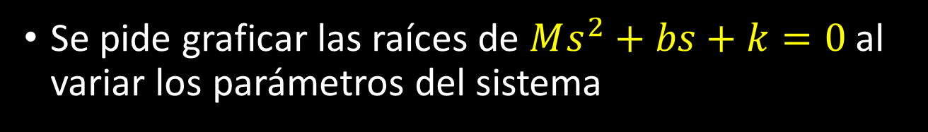
Primer obstáculo
En la siguiente función de transferencia de un sistema Masa-Resorte-Amortiguador
¿Es esto posible?
¿Qué tipo de gráfico nos daría?

Slide 4
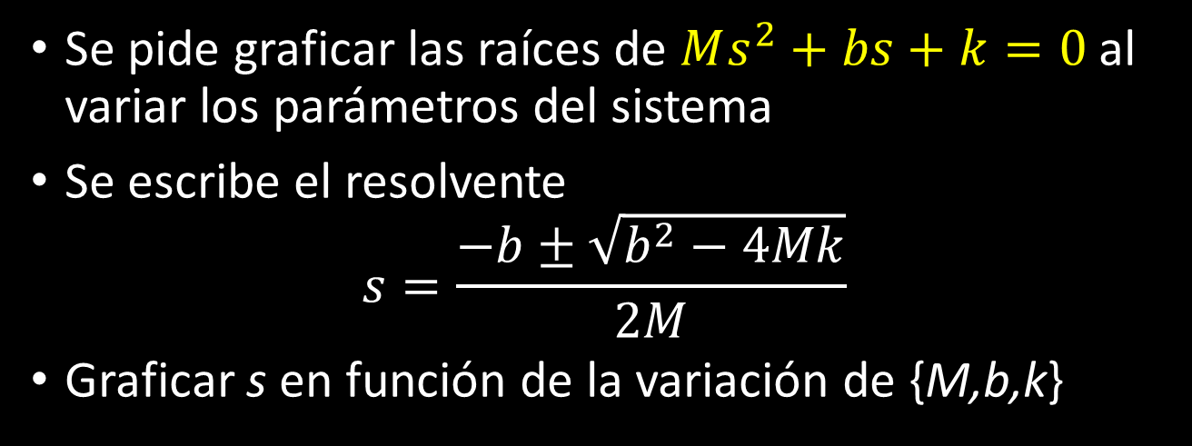
Primer obstáculo
ES UNA FUNCION DE TRES VARIABLES
NO SE PUEDE VISUALIZAR SU FORMA

Slide 5
Cómo resolver el dilema
Se debe encontrar una magnitud que represente a todas las posibles variaciones de los parámetros del sistema.
Luego, se tendrá que graficar solamente el diagrama en función de ese único parámetro.

Slide 6
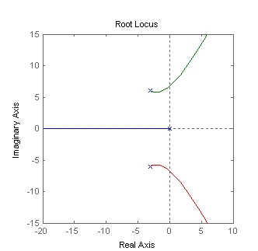
Ejemplo de diagrama
Todos los diagramas del lugar de las raíces se grafican en el plano s
Porque son las raíces del denominador de la F.T. de lazo cerrado

Slide 7

Generalidades Función de Transferencia de Lazo Cerrado
C(s)
R(s)
G(s)
+
-
H(s)

Slide 8


Ecuación Característica

Slide 9


Ecuación característica
Los valores de s que son raíces de la ecuación característica hacen cumplir en el plano GH
las condiciones de ángulo y módulo
Condiciones de
módulo y ángulo
Plano GH
imag.
-1
1
|G(s)H(s)| = 1
real
G(s)H(s) = -180°

Slide 10

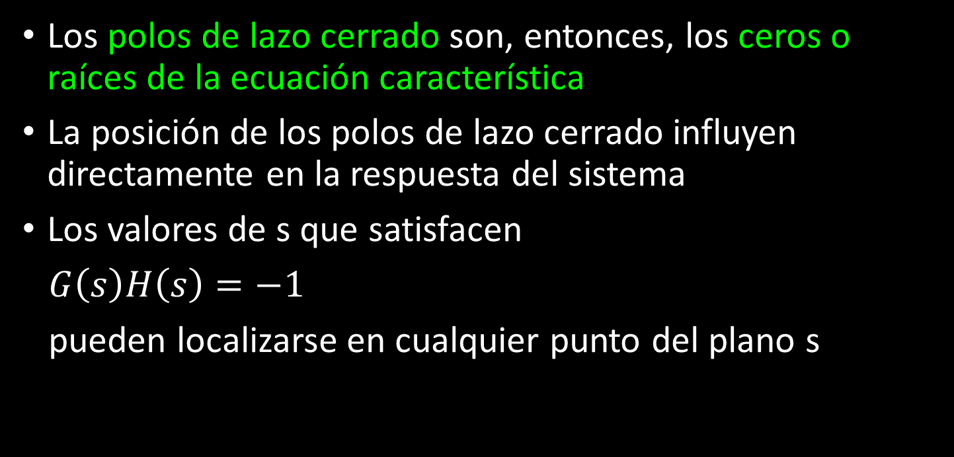
Respuesta del sistema

Slide 11
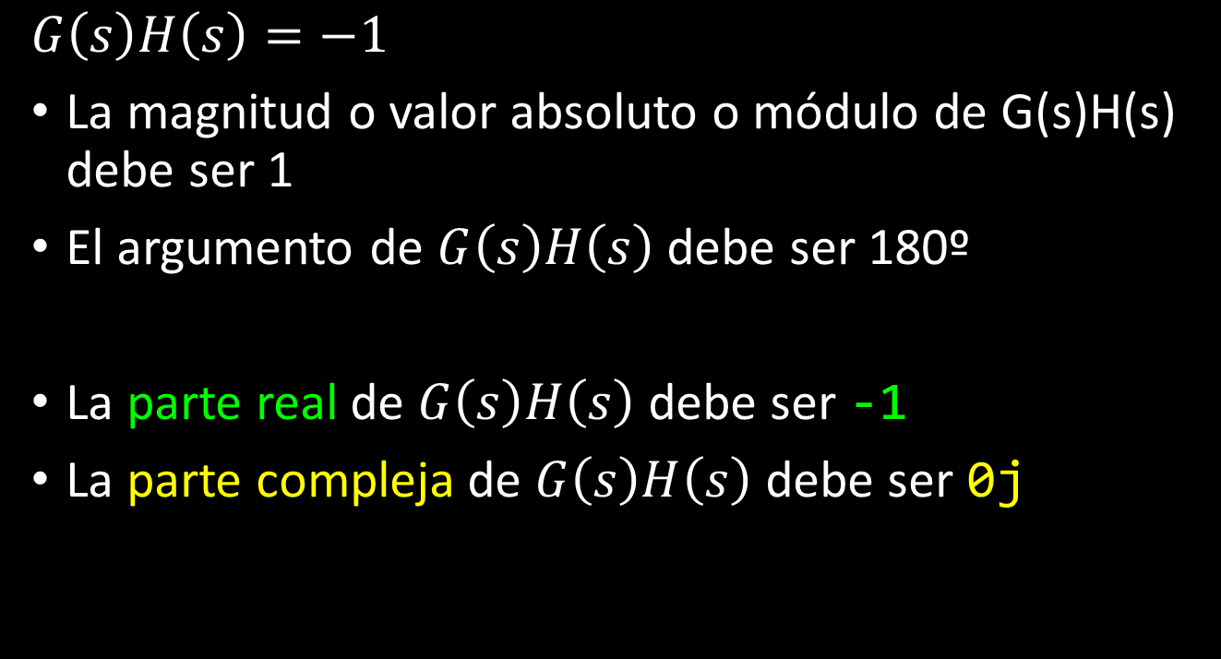
Condición de Magnitud y Angulo

Slide 12
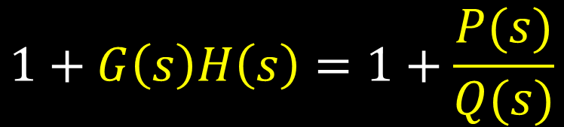

Obtención de la ganancia K
Es posible escribir la ganancia de lazo abierto
como una división de polinomios
→
Factoreando el numerador y denominador tendremos
→
A= coeficiente de mayor grado del numerador
B= ídem denominador

Slide 13

Polos y Ceros de Lazo Abierto
Z_{i}= cero de lazo abierto, porque hace cero a G(s)H(s)
P_{i}=polo de lazo abierto, porque hace indeterminado a G(s)H(s)

Slide 14

Polos y Ceros de Lazo Abierto
Para un sistema dado..
Los ceros de L.A. son constantes
Los polos de L.A. son constantes

Slide 15


Obtención de la ganancia K
s = polo de lazo cerrado → diagrama
La razón de A/B se llamará ganancia K, único parámetro que podrá variar en este análisis

Slide 16

¿Qué se grafica en el diagrama del lugar de las raíces?
s = polo de lazo cerrado → diagrama
Se grafican las variaciones de “s” cuando varía la ganancia K

Slide 17
¿Qué se grafica?
Para cada K desde 0 a infinito
Graficar en un plano “s” los valores de las raíces de esa ecuación por cada valor de K
El diagrama obtenido se llama “Lugar de las Raíces”

Slide 18
Hay un problema…
Si queremos resolver analíticamente, debemos hallar el resolvente del polinomio y graficar cada raíz al variar K
Imposible para grado 4 y subsiguientes..

Slide 19
Método nemotécnico
Permite dibujar el diagrama SIN hallar su solución analítica.
Dependiendo del tipo de sistema, tiene de 6 a 9 pasos nemotécnicos.
El diagrama se “deduce”
Por lo tanto, no es “perfecto” sino “suficientemente bueno”
Sólo los puntos de interés se calculan analíticamente

Slide 20
Paso 1
Dibujar en el plano s los polos y ceros de lazo abierto

Slide 21
Paso 2
Determinar el lugar de las raíces sobre el eje real.
un punto forma parte del lugar de las raíces sobre el eje real si al contar la cantidad de polos y ceros de lazo abierto a su derecha dicho número es impar.
De lo contrario, ese punto no forma parte del lugar de las raíces.
A la derecha hay 1 singularidad → si forma parte
A la derecha hay 3 singularidades → si forma parte
A la derecha hay 2 singularidades → no forma parte
A la derecha hay 0 singularidades → no forma parte

Slide 22
Paso 3 - Asíntotas
Cálculo de las asíntotas.
las ramas del lugar de las raíces tocan a las asíntotas en el infinito
hallar dos elementos de las asíntotas: el punto donde se encuentran (punto de nacimiento) y el ángulo con que salen de dicho punto.

Slide 23
Paso 3 - Asíntotas
Para k=0,1,2,3,… a infinito.
m= orden de P(s)
n= orden de Q(s)
Ángulo de las asíntotas
Origen de las asíntotas (polos y ceros de lazo abierto):

Slide 24


Paso 3: asíntotas
θ1
θ2
θ0
σa

Slide 25

Paso 4 – Puntos de ruptura

Slide 26

Paso 4 – Punto de ruptura
Punto de ruptura: el que caiga dentro del diagrama dibujado en el punto 2.

Slide 27
Paso 5
Hallar los puntos sobre el eje imaginario del plano “s” donde las ramas cortan al mismo
jω
En este punto, s=jω
Rama hipotética del diagrama
ω=?
-jω

Slide 28
Paso 5
Hallar los puntos sobre el eje imaginario del plano “s” donde las ramas cortan al mismo
En la ecuación característica se hace s=jω,
se iguala a cero la parte real y la imaginaria obteniendo 2 ecuaciones
se resuelve para ω y K.
ω da la frecuencia en el punto de corte del eje imaginario, y K el valor de la ganancia en dicho punto.

Slide 29
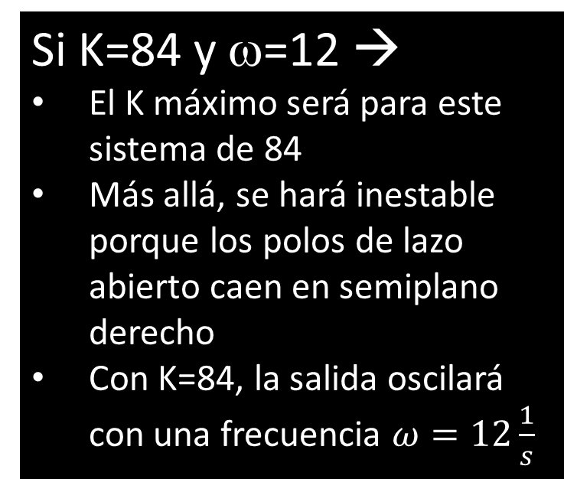
Paso 5
jω
Ejemplo
Semiplano estable
Semiplano inestable
K=84
ω=12
0
σ
-jω

Slide 30
Paso 6
Visualmente, “inferir” el diagrama
Las ramas salen del punto de ruptura tangencialmente a 90 grados
Deben pasar por los puntos de corte en el eje imaginario
Deben ir a “buscar” las asíntotas del diagrama

Slide 31
Caso con polos o ceros de lazo abierto complejos
Si los ceros y/o polos de lazo abierto de G(s)H(s) son complejos hay que considerar otro paso intermedio
cero
polo
polo
cero

Slide 32
Polos de lazo abierto complejos
Angulo de partida desde un polo complejo =
180 − Σ ángulos de los vectores al polo complejo en cuestión desde los otros polos + Σ ángulos de los vectores al polo complejo en cuestión desde los ceros
Rama que llega al polo
polo
Recta tangente que define el ángulo de llegada
Ángulo de llegada

Slide 33
Ceros de lazo abierto complejos
Angulo de llegada hacia un cero complejo =
180 − Σ ángulos de los vectores al cero complejo en cuestión desde los otros ceros + Σ ángulos de los vectores al cero complejo en cuestión desde los polos
Rama que sale del cero
cero
Recta tangente que define el ángulo de salida
Ángulo de salida

Slide 34

Ejemplo: Polos L.A. complejos
P1
El ángulo de partida es 0º → la curva del diagrama debe ser tangente a esta recta (que está a 0º)
z1p1
p2p1
135º
Z1
45º
P2
p3p1
90º
P3

